Slide 1

SAÚDE MENTAL NO MPDFT
Apresentação para o Fórum Nacional de Atenção à Saúde Mental no Ministério Público (FONASM-MP) criado pela Resolução nº 265 de 3 de julho de 2023.
07/08/2024

Slide 2
Equipe de Atendimento
Assistentes Sociais
Psicólogos
Educadores Físicos
Médica Fisiatra
Administ.
Débora Suhet Salgado – Chefia da Apres
Eduardo Villar Potiens
Paula Braga Paz Landim Alves
Josicler Lermen Pinheiro
Clara Maria Cosme Cardoso
Adriana de Oliveira
Edgar Ferreira dos Santos
Paloma Batista Borba
Miriam Souto Maior Medeiros

Slide 3
LINHA DO TEMPO DO SETOR DE SAÚDE MENTAL NO MPDFT

Slide 4
2008
2009
2013
2017
2018
Núcleo Psicossocial para membros e servidores
Setor de Atendimento Psicossocial (SETAPS) para membros e servidores
Divisão de Promoção e Prevenção da Saúde(DIPRES) para membros e servidores
Subsecretaria de Promoção da Saúde (SUPRES) para membros e servidores
Assessoria Especial de Promoção da Saúde e Qualidade de Vida (Apres) para membros e servidores
Vice-Procuradoria Geral de Justiça Jurídico-Administrativo
Portaria Normativa nº 546 de 30/05/2018
Departamento de Atendimento à Saúde (DAS)
Departamento de Atendimento à Saúde (DAS)
Departamento de Atendimento à Saúde (DAS)
Departamento de Atendimento à Saúde (DAS)

Slide 5
A Apres atua na identificação e prevenção dos fatores psicossociais e laborais relacionados ao processo de adoecimento, e presta assistência por meio de orientação e acompanhamento nas situações já instaladas, visando o equilíbrio das relações as quais o trabalhador está envolvido.

Slide 6
Objetivo da Apres
Realizar ações de promoção da saúde dentro do MPDFT, de forma a contribuir para melhoria da qualidade de vida de membros, servidores, estagiários, terceirizados, menores aprendizes e residentes.

Slide 7
ATIVIDADES DA APRES

Slide 8
1. ACOLHIMENTO E ACOMPANHAMENTO PSICOSSOCIAL
Destina-se a prestar suporte e auxiliar a pessoa em questões psicossociais relacionadas à saúde mental e suas interfaces nas diversas áreas da vida, com atenção especial ao contexto do trabalho.

Slide 9
2. ACOMPANHAMENTO PSICOLÓGICO DOS PROMOTORES EM PROCESSO DE VITALICIAMENTO
Tem como objetivo oferecer acompanhamento e apoio assistencial durante o período de adaptação no estágio probatório dos membros para prevenção e promoção em saúde mental.

Slide 10
3. JUNTA MÉDICA MULTIDISCIPLINAR
Participação da equipe psicossocial para avaliação da condição especial de trabalho de servidores.

Slide 11
4. IFBRA – ÍNDICE DE FUNCIONALIDADE BRASILEIRO
Os assistentes sociais da Apres juntamente com os peritos médicos da Secretaria de Atendimento à Saúde (SAS) avaliam o grau de deficiência, que é um dos parâmetros do direito à aposentadoria da pessoa com deficiência.

Slide 12
5. PROGRAMA TECENDO O AMANHÃ
O programa tem como objetivo oferecer aos membros, servidores, estagiários, menores aprendizes, terceirizados e residentes do MPDFT um espaço de reflexão que forneça ferramentas para o planejamento de projetos de vida mais saudáveis e equilibrados.

Slide 13
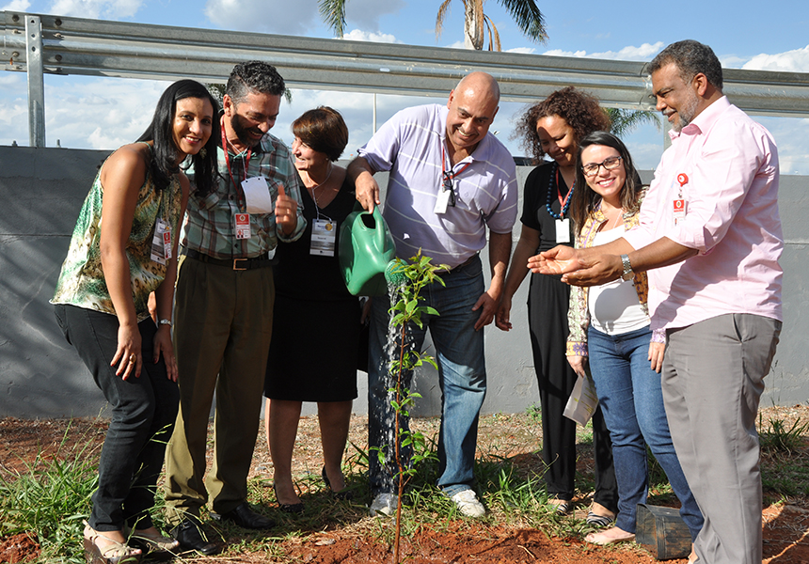
Encerramento dos encontros do Programa Tecendo o Amanhã - 07/06/2016

Slide 14
6. PROGRAMA DESPERTAR
Programa de Atenção ao uso de Álcool e outras Drogas é desenvolvido por meio de ações educativas e preventivas dirigidas a membros, servidores, estagiários, terceirizados, menores aprendizes, residentes e seus respectivos familiares envolvidos com a problemática, bem como o acolhimento, encaminhamento e acompanhamento das pessoas atendidas.

Slide 15
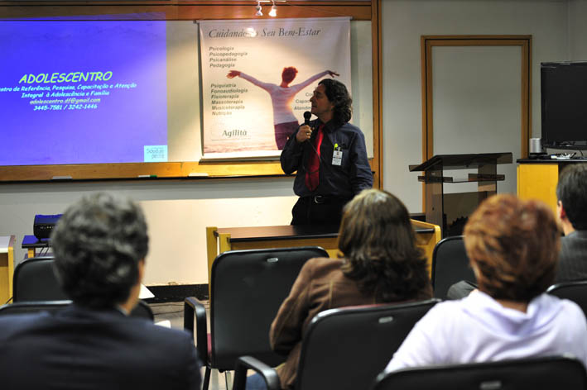
Programa Despertar – Palestra Drogas e Filhos ministrada pelo médico pediatra Dr Valdi Craveiro - 22/06/2010

Slide 16
7. PROGRAMA DE MÃOS DADAS
O projeto tem o objetivo de avaliar de forma participativa o trabalho dos Chefes de Gabinete e fomentar um espaço de diálogo entre os participantes.

Slide 17
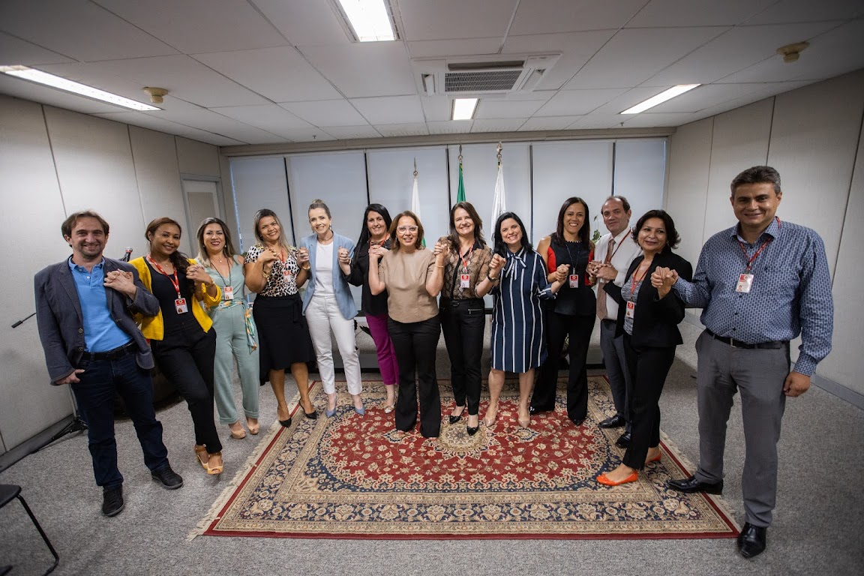
Programa de Mãos Dadas - 07/11/2019

Slide 18

8. PROGRAMA “BIOFEEDBACK” CARDÍACO
O objetivo do treinamento com “biofeedback” cardíaco é instrumentalizar as pessoas para conseguir a autorregulação fisiológica ou o equilíbrio do sistema nervoso autônomo, e com isto gerenciar melhor as situações de estresse.

Slide 19
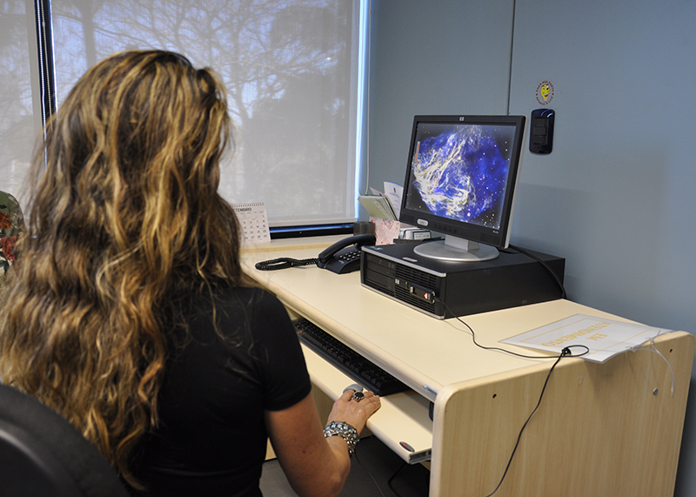
Programa “Biofeedback Cardíaco” - 30/08/2018

Slide 20
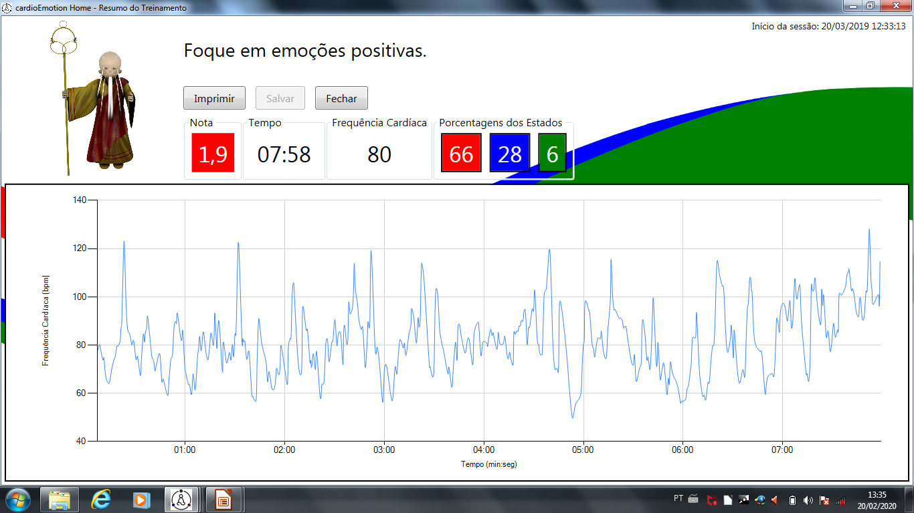
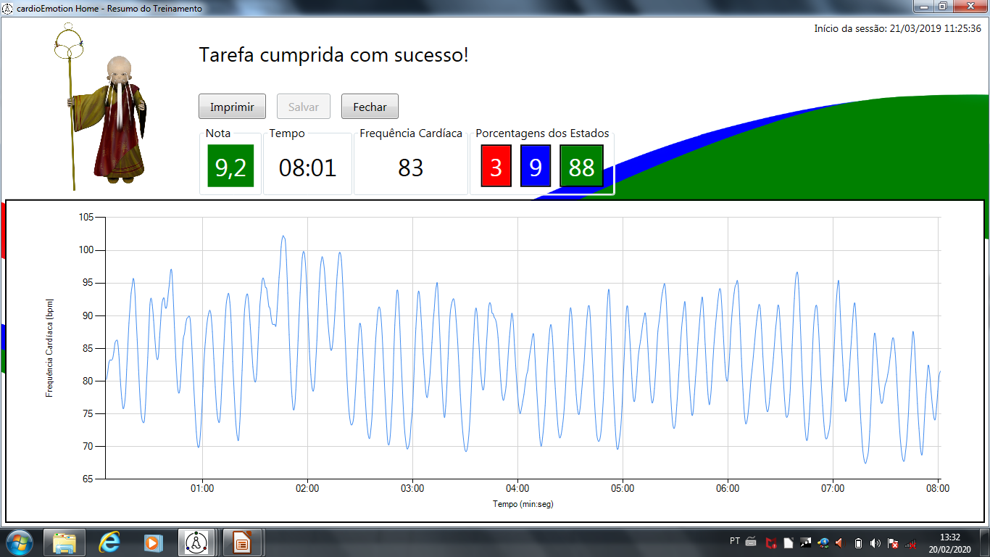
Resultado do software Cardio Emotion com a variabilidade da frequência cardíaca

Slide 21
9. PROGRAMA DE MANEJO DA ANSIEDADE
Tem como objetivo auxiliar na compreensão do que é ansiedade e como ela se manifesta nas cognições, nas emoções, no comportamento e na fisiologia e também oferecer ferramentas para o manejo da ansiedade visando a melhora do bem-estar subjetivo dos participantes.

Slide 22
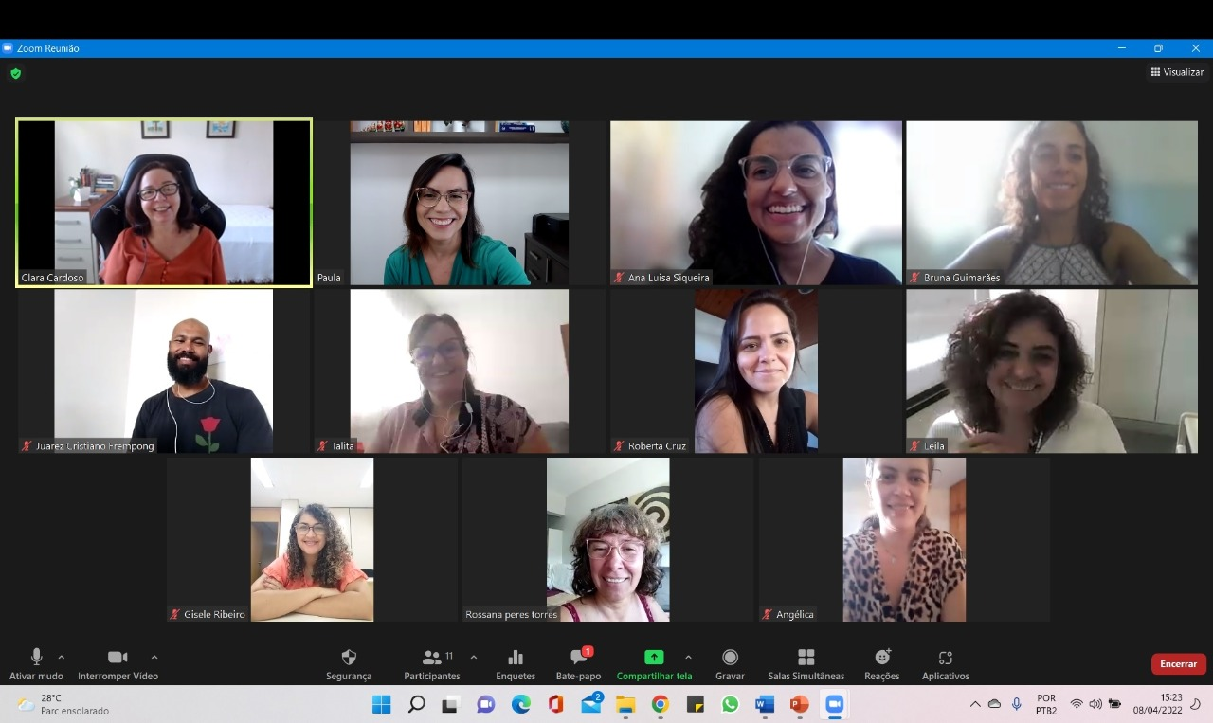
Programa Manejo da Ansiedade - 16/03/2022

Slide 23
10. RODA DE CONVERSA
Tem como objetivo oferecer informações e proporcionar um momento de diálogo, de troca de experiências e reflexão sobre temas relevantes para a saúde e bem-estar nos diversos setores do MPDFT.

Slide 24
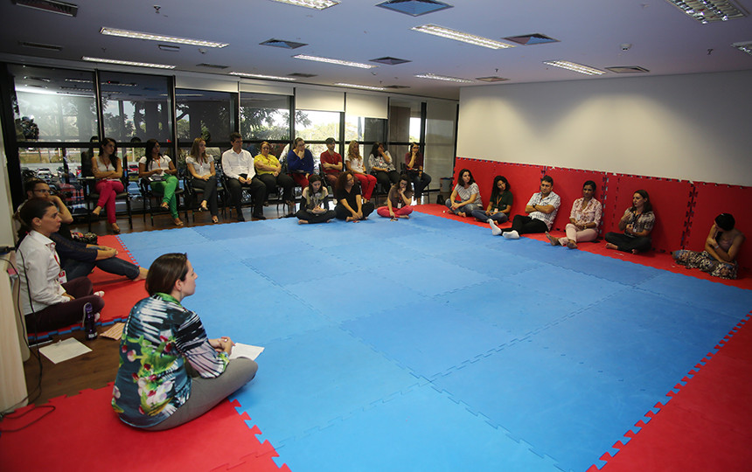
Roda de Conversa “Compreendendo a sua dor” - 18/08/2016

Slide 25
11. AÇÃO DIRECIONADA À CONFLITUOSIDADE DAS EQUIPES DE TRABALHO
Consiste em oferecer um espaço de escuta qualificada para as equipes de trabalho com o intuito de propiciar aos participantes a possibilidade de se expressar e trocar ideias sobre as questões laborais, clarificar entendimentos e fomentar ideias e ações que contribuam para melhoria do ambiente de trabalho, mediante relatório com sugestões de intervenção pelos setores competentes.

Slide 26
12. SAÚDE MÚSCULO-ESQUELÉTICA
Atendimentos ambulatoriais
Ações educativas que consistem em palestras e na orientação dos cuidados posturais na estação de trabalho.
Acompanhamento de quem está em processo de reabilitação e readaptação em suas atividades laborais.

Slide 27
13. PRÁTICAS INTEGRATIVAS EM SAÚDE
Atividades físicas visando a proteção e preservação da saúde músculo esquelética, promoção da qualidade de vida, aumento da disposição física, controle do estresse, melhora da atenção e concentração, melhor funcionamento dos órgãos internos, além do ganho de força e flexibilidade.

Slide 28
Serviço de Práticas Integrativas conta com três programas instituídos por portaria:
Programa de Ginástica Laboral - Portaria Normativa nº 399/2015
Programa de Práticas Integrativas e Complementares em Saúde (PICS) - Portaria Normativa nº 812/2022
Programa da Academia da Saúde - Portaria Normativa nº 812/2022 em parceria com a Secretaria de Polícia Institucional do MPDFT.

Slide 29
PRÁTICAS INTEGRATIVAS DE SAÚDE
AURICULOTERAPIA
VENTOSATERAPIA
MOXATERAPIA
SHIATSU
QUICK MASSAGE

Slide 30
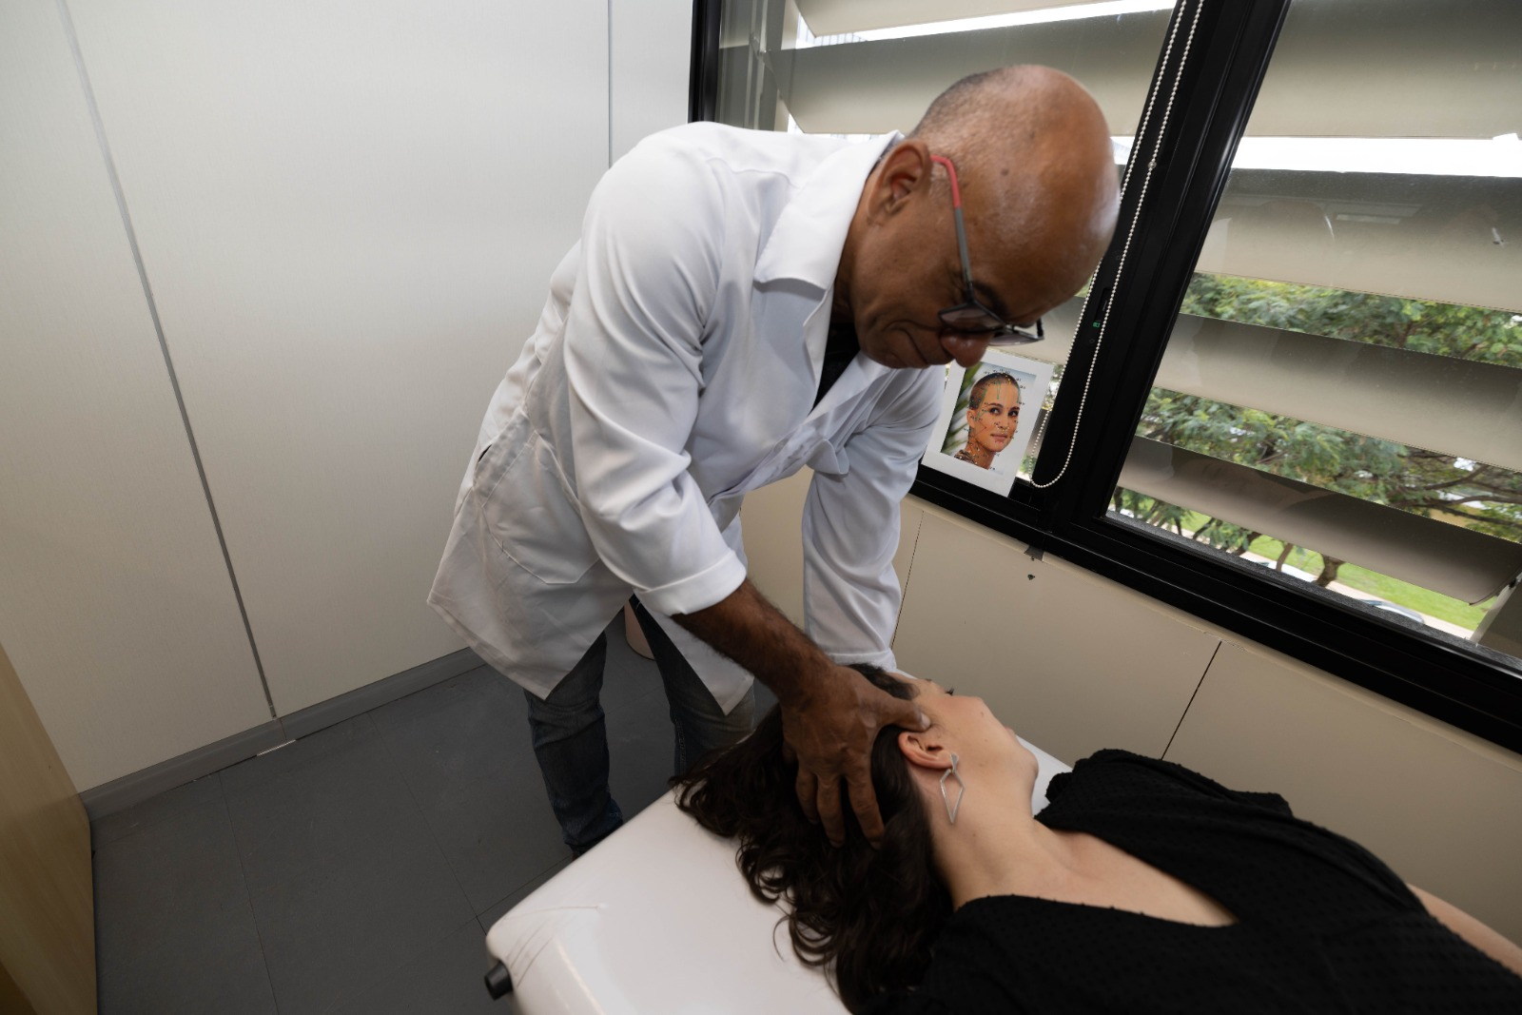
Sessão de Shiatsu - 08/05/2024

Slide 31
PAS (Programa da Academia da Saúde)
ALONGAMENTO
PILATES
TREINAMENTO FUNCIONAL
YOGA / MEDITAÇÃO
DANÇA
JIU-JITSU

Slide 32
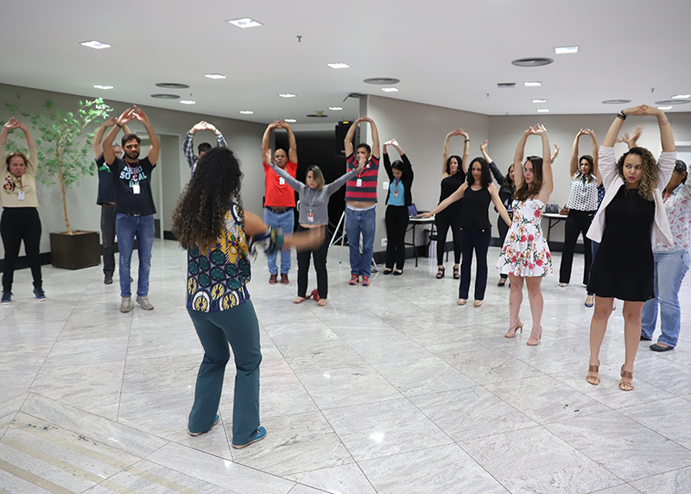
Aula de Alongamento - 18/09/2019

Slide 33
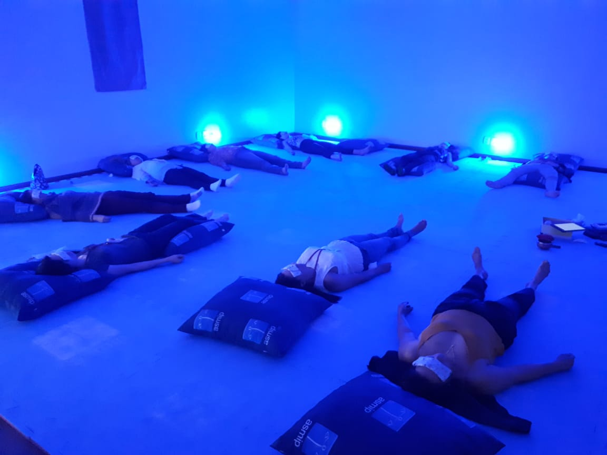
Aula de Laya Yoga - 05/04/2019

Slide 34
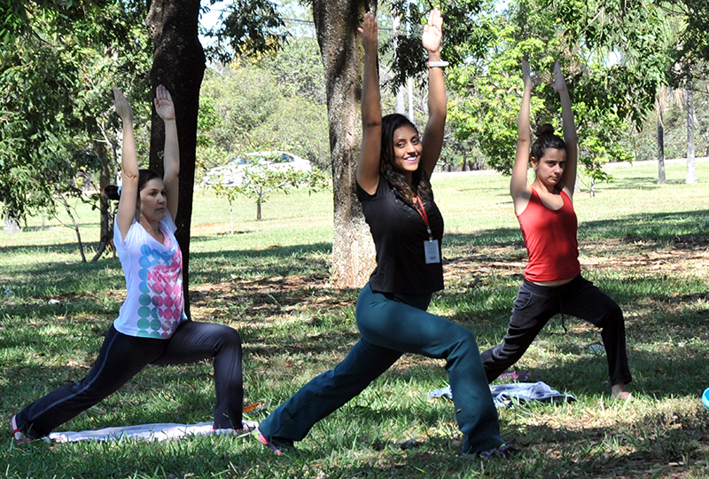
Aula de Yoga - 12/09/2018

Slide 35
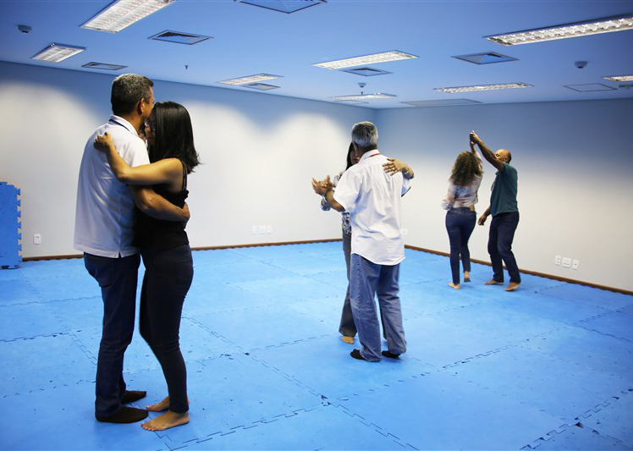
Aula de Dança - 14/06/2019

Slide 36

Turma de Jiu-Jitsu - 09/10/2023

Slide 37
OUTRAS AÇÕES DA APRES

Slide 38
14. CICLO DE PALESTRAS
Ação de educação em saúde desenvolvida através de palestras e oficinas sobre saúde e bem-estar.

Slide 39
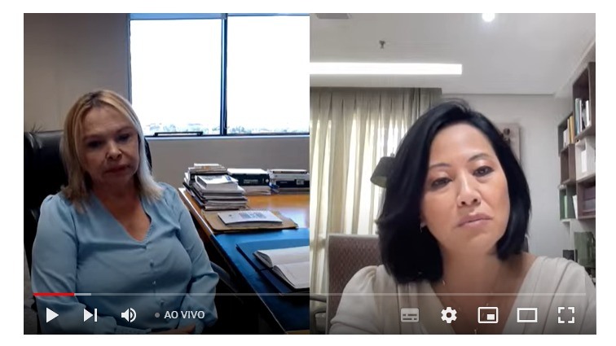
Palestra Setembro Amarelo – Prevenção e Posvenção ao Suicídio - 08/09/2024

Slide 40
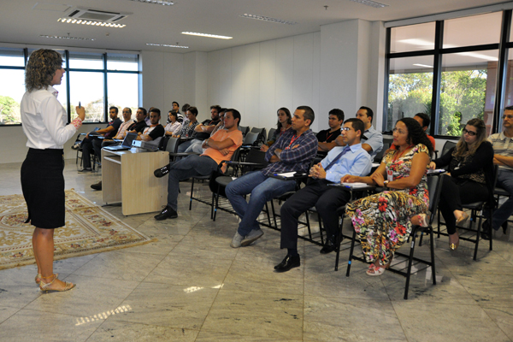
Palestra Treinamento Muscular com Dr Miriam Medeiros em 21/08/2014

Slide 41
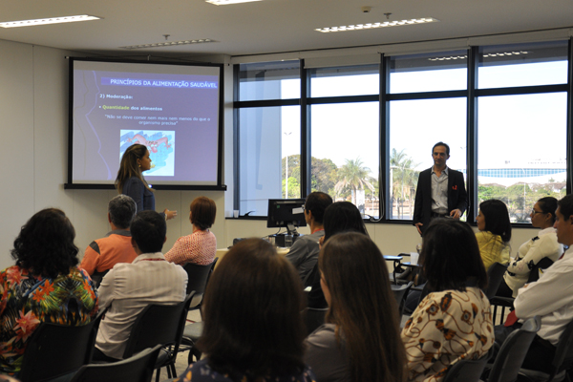
Palestra sobre Alimentação Saudável com a nutricionista Mariana Melendez em 19/08/2015

Slide 42
15. DIA DA SAÚDE E QUALIDADE DE VIDA
É um momento dedicado ao cuidado com a saúde e o bem-estar de membros, servidores, terceirizados, estagiários, menores aprendizes e residentes. Durante este evento, são oferecidos serviços de saúde, oficinas e palestras com o objetivo de promover uma vida mais saudável.

Slide 43
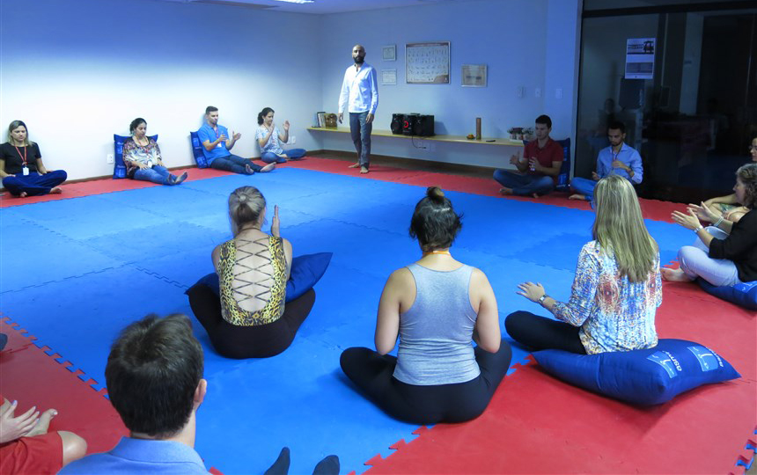
Dia da Saúde. Palestra Meditação sem Esforço com Helton Azevedo em 15/08/2016

Slide 44
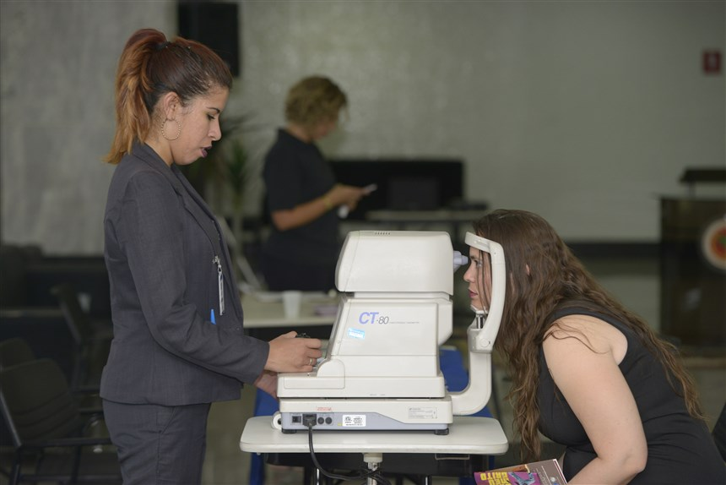
Dia da Saúde na P. J. de Ceilândia. Medição da pressão ocular realizada por clínica parceira – 22/08/2016

Slide 45
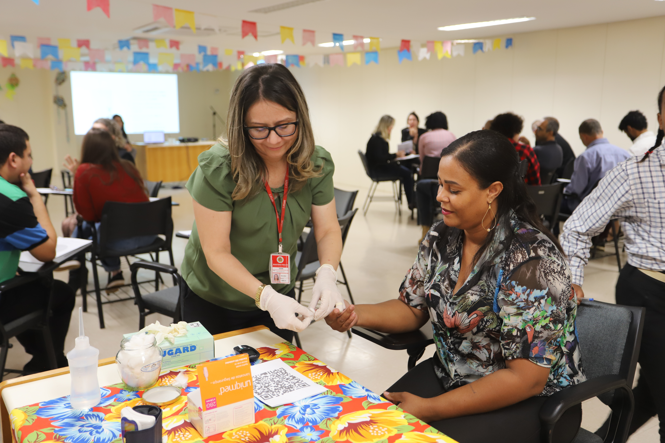
Dia da Saúde na P. J. do Gama. Medição de glicemia pela equipe de enfermagem do MPDFT– 28/06/2024

Slide 46
16. DIA DA MULHER
Ações de promoção da saúde voltadas para o público feminino oferecendo atividades de educação em saúde e bem-estar.

Slide 47
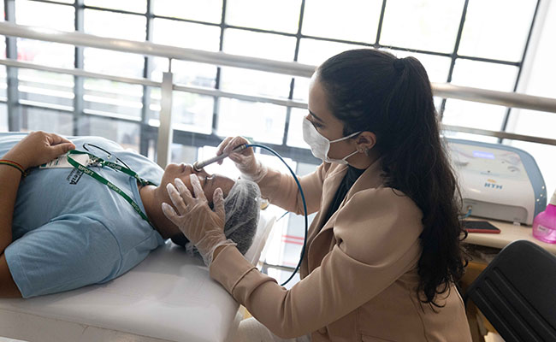
Dia da Mulher. Limpeza de pele realizada por clínica parceira em 08/03/2024

Slide 48
17. DICAS DE SAÚDE
São disponibilizadas, na intranet, dicas de saúde sobre variados temas com o objetivo de conscientizar e sensibilizar os colaboradores sobre diferentes aspectos da saúde e bem-estar.

Slide 49
18. GRUPO DE GESTANTES
Tem o objetivo de disponibilizar um espaço para discussão de temas sobre a saúde da mulher por meio de informação, reflexão, apoio e orientação às gestantes, mães e respectivos cônjuges, sobre assuntos relacionados com a gravidez, parto e puerpério.

Slide 50
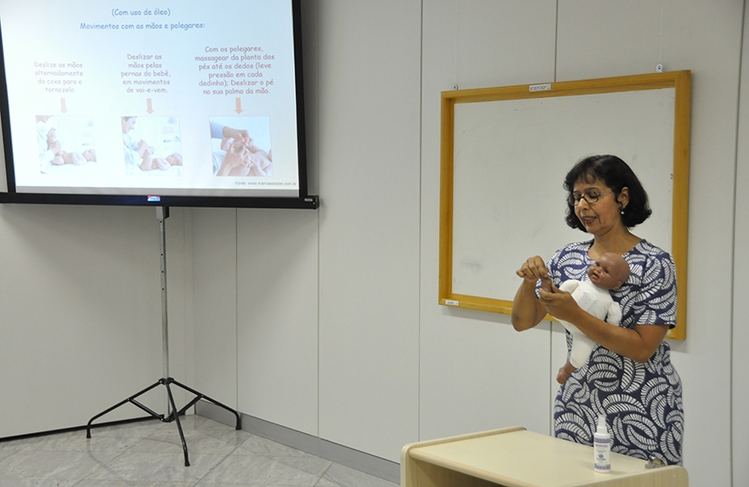
Grupo de Gestantes. Workshop sobre Shantala com a enfermeira do TJDFT Vanessa Mesquita em 07/10/2016.

Slide 51
O MPDFT está recebendo o Selo Dourado do Governo do Distrito Federal por apoio à amamentação. Esta medida é uma forma de reconhecer a criação de um espaço adequado para o aleitamento materno durante o horário do expediente.
SALA DE AMAMENTAÇÃO

Slide 52
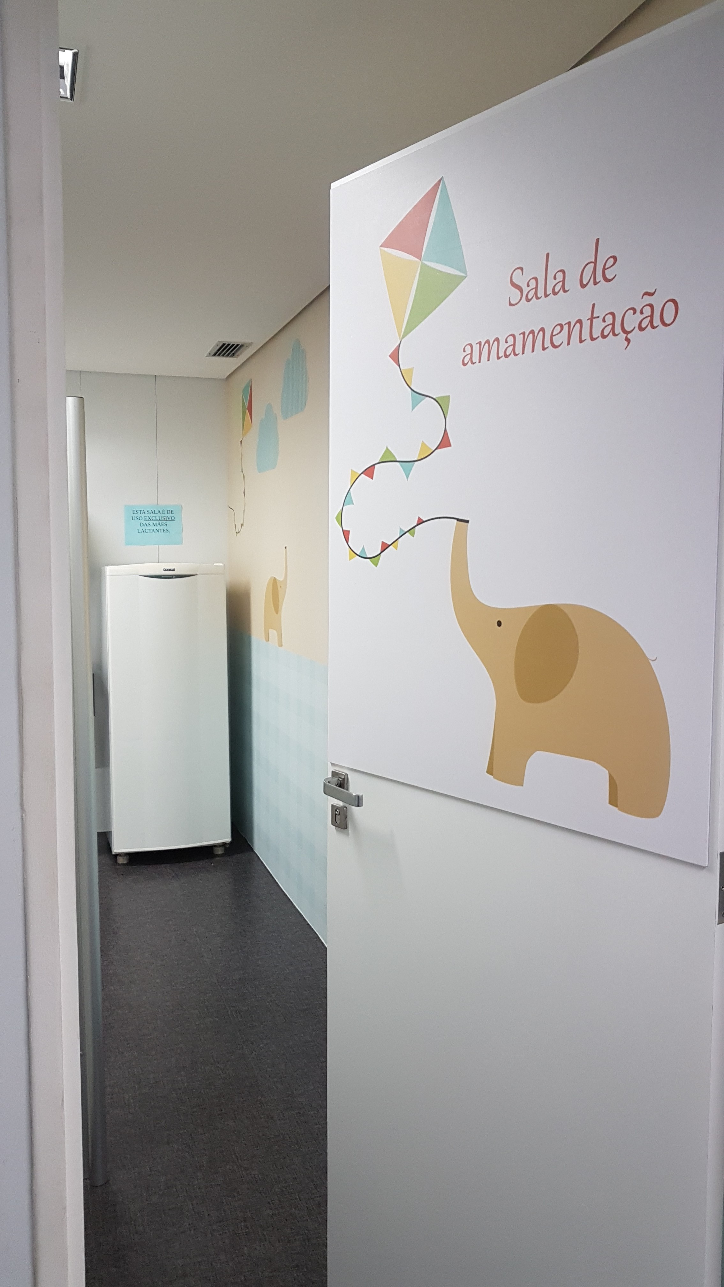
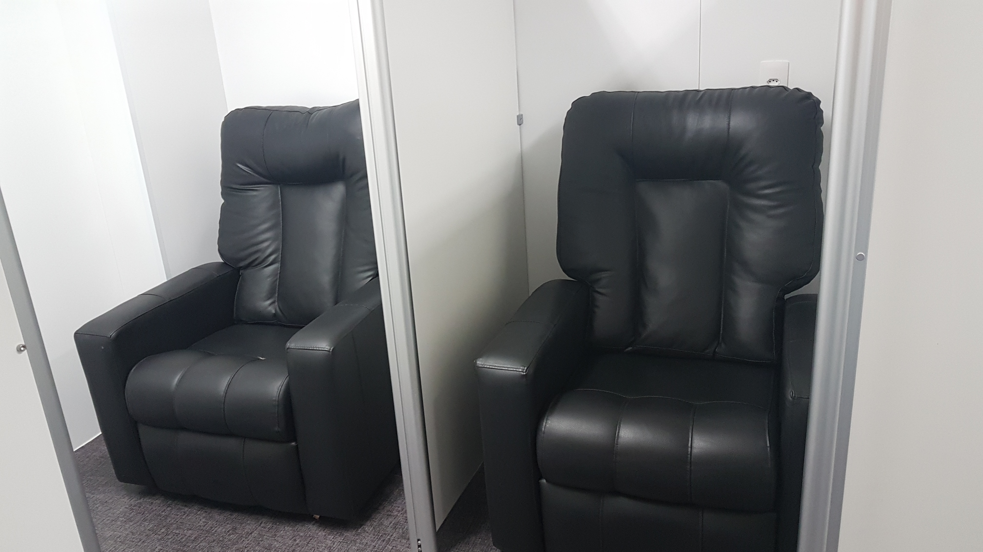
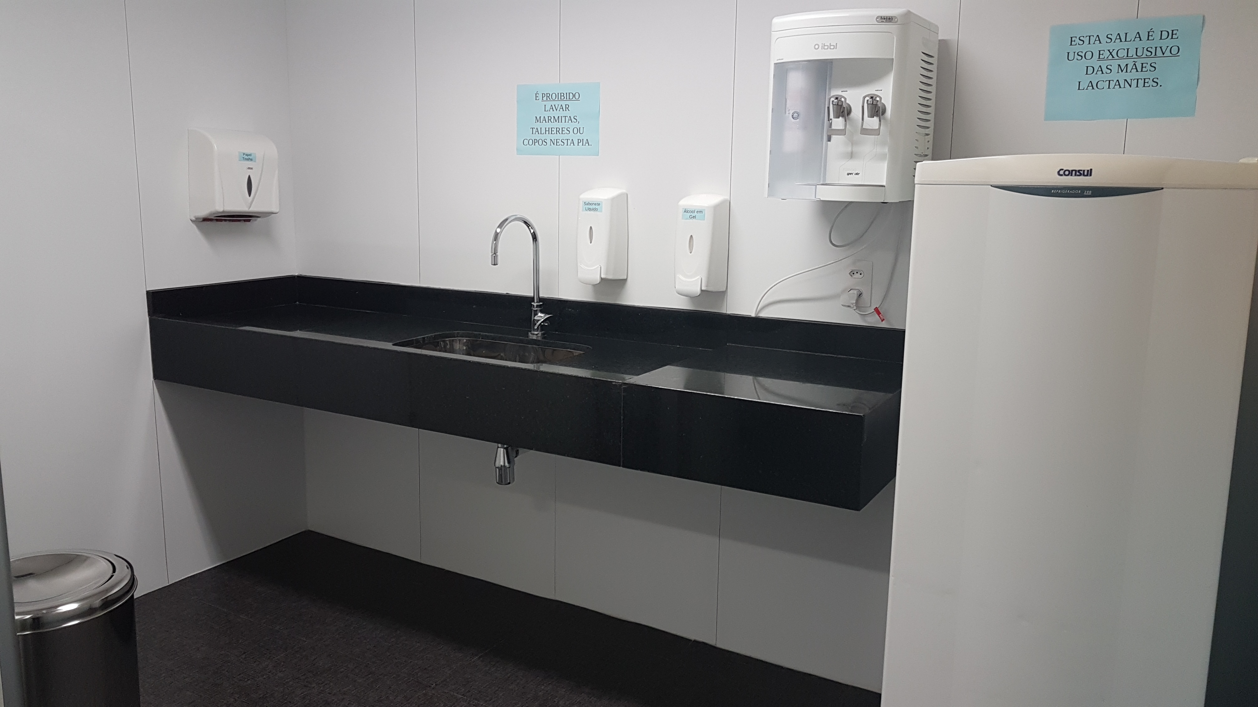
Sala de Amamentação. Foto: 30/10/2023

Slide 53
Participação da equipe psicossocial com atividades de promoção da saúde e prevenção a problemas na adolescência baseadas no ensino de habilidades de vida.
19. PROJETO JANELA PARA O AMANHÃ

Slide 54
APRES EM NÚMEROS
Nº de Acolhimento e
Acompanhamento
Nº de Participantes em Roda de Conversa
Nº de Consultas em Fisiatria
2022 | 497
2023 | 584
1ºsem 2024 | 299
2022 | 61
2023 | 60
1ºsem 2024 | 102
2022 | 77
2023 | 121
1ºsem 2024 | 94
Nº de Participações no Programa de Mãos Dadas
Nº de pessoas atendidas no Biofed. Cardíaco
Nº de ações de Práticas Integrativas de Saúde
2022 | 39
2023 | 38
1ºsem 2024 | 13
2023 | 18
1ºsem 2024 | 24
2022 | 1126
2023 | 1193
1ºsem 2024 | 1014

Slide 55

APRESENTAÇÃO DA APRES EM VÍDEO
Para acessar a apresentação clique:
Vídeo revisado em 06/05/2024

Slide 56
ENTRE EM CONTATO
Endereço: Eixo Monumental, Praça do Buriti, Lote 2, Sede do MPDFT - etapa I, sala 512, Brasília-DF
Assessoria Especial de Promoção da Saúde e Qualidade de Vida
(Apres)
3343-9177
Serviço de Atendimento Psicossocial
(SERTAC)
3343-9179
Serviço de Práticas Integrativas de Saúde
(SERPIS)
3343-9346
Serviço de Atendimento
(SERATE)
3343-6103

